Slide 1

Veri Manipülasyonu

Slide 2
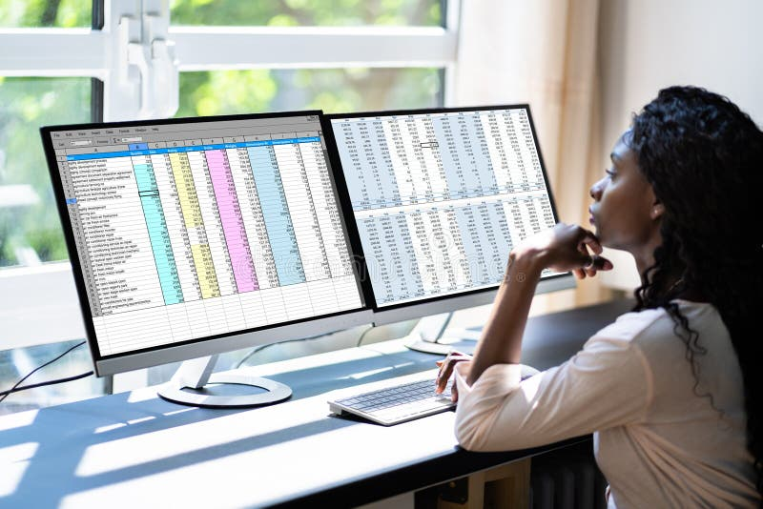


Veri Olgunluğu
İstatistiksel analizlere geçmeden önce, verilerin analiz için uygun durumda olup olmadıkları mutlaka kontrol edilmeli ve gerekli durumlarda düzeltme veya düzenlemeler yapılmalıdır.
Veri manipülasyonu kapsamında gerçekleştirilen her işlem, verinin olgunluğunu artırarak daha sağlıklı ve güvenilir istatistiksel analizlerin yapılmasına olanak tanır.

Slide 3
Veri Olgunluğunu Artıracak Yaklaşımlar
Tekrarlı satır/gözlemleri veri setinden çıkarmak
Hatalı girişleri düzeltmek
Kategorik verileri standardize etmek
İstatistiksel analizler için kategorik verileri nümerik olarak kodlamak

Slide 4
Tablo Manipülasyonu
Tablolardan kesit

